Slide 1
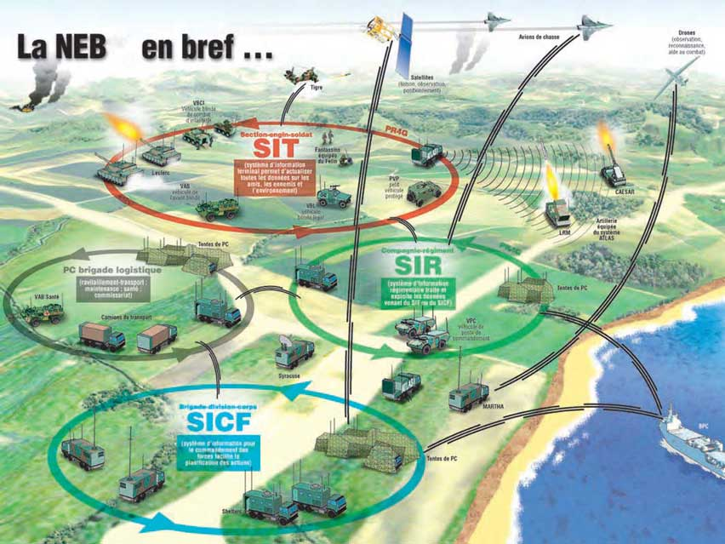
NUMERISATION DE L’ESPACE DE BATAILLE

Slide 2

Hello HELIOS !
Major Armel Serge ZANG EFFAGUE,
HELIOS PROJECT Deputy Manager
Senior Signals Officer;
Telecommunications Engineer (NASE Polytechnique 2009);
- Research Interests:
• Network Security;
Project Management;
Cybersecurity, Cyber Resilience, Cyberdefense;
Leadership;
- Room: Conference Room - PC HELIOS;
eMail: zang.effague@heliosc4i.cm; zang.effague@gmail.com

Slide 3
La Numérisation de l'Espace de Bataille (NEB) est une transformation militaire stratégique qui, en utilisant les réseaux et l'IA pour connecter tous les acteurs et capteurs, cherche la supériorité décisionnelle en temps réel, tout en faisant face aux défis critiques de la cybersécurité et de l'éthique de l'automatisation.

Slide 4
Fondements Théoriques;
Implémentation Technologique;
Évolution du Commandement : C2 vs C5ISR ;
Nouveaux Paradigmes et Impacts Structurels;
V. Enjeux, Menaces et Défis

Slide 5
1.1 Définitions clés
Terme | Définition (Quoi ?) | Nature (Comment ?) | Objectif
Numérisation (Digitization) | Conversion de l'information analogique (cartes papier, signaux radio analogiques, films) en format numérique (bits et octets). | C'est un processus technique et binaire. | Rendre l'information lisible par une machine.
Digitalisation (Digitalization) | Utilisation des données numériques pour transformer en profondeur les processus opérationnels et les doctrines de combat. | C'est une démarche stratégique et organisationnelle. | Rendre les opérations plus efficaces, rapides et collaboratives.

Slide 6
1.1 Définitions clés
La robotisation du champ de bataille désigne l'emploi de systèmes sans pilote ou à pilotage réduit (aéronefs, véhicules terrestres, navires) qui opèrent comme des entités interconnectées au sein du réseau C5ISR.
Systèmes Téléopérés (Remote-controlled)
la portée,
la persistance,
la réduction des risques pour la vie humaine
01
Systèmes Autonomes (Human-out-of-the-loop)
02
Systèmes Semi-autonomes (Human-on-the-loop)
03
Notes:
C’est la forme achevee de la NEB =C5ISR
Systèmes Téléopérés (Remote-controlled) ( les premiers drones pilotés à distance).
Systèmes Semi-autonomes (Human-on-the-loop) (navigation, acquisition de cible)
Systèmes Autonomes (Human-out-of-the-loop) : Létales Autonomes (ALA) ou LAWS (Lethal Autonomous Weapons Systems).

Slide 7
1.2 Contexte historique - Genèse de la NEB
1980
2000
Communication
Intelligence, surveillance and reconnaissance
C2
C4
C5ISR
1945
1990
Command and control
Computerized
Cyber/ combat system
C3
C4ISR
Command-Control-Communication-Computer-Cyber -Intelligence-SurveIllance-Reconnaissance
Notes:
L'évolution chronologique de la Numérisation de l'Espace de Bataille (NEB), en bref :
Avant 1990 : Phase Pré-Numérique (C2/C3). Commandement et Contrôle (C2) hiérarchique, communications analogiques. Information lente et isolée.
Années 1990 : Naissance de la Guerre en Réseau (C4ISR). Intégration de l'Informatique (C4) et des systèmes de Renseignement/Surveillance (ISR). Début de la conversion des données analogiques en numérique.
Début 2000 : Mise en Réseau Opérationnelle (C5ISR). Déploiement du concept de Network-Centric Warfare (NCW). Accent sur l'Interopérabilité et l'intégration du Cyber et des Systèmes de Combat (C5).
2010 à Aujourd'hui : Ère de l'Autonomie et de l'IA. Intégration de l'Intelligence Artificielle (pour l'analyse de Big Data) et généralisation des systèmes autonomes (drones/UGV). Focalisation sur l'accélération de la boucle OODA.

Slide 8
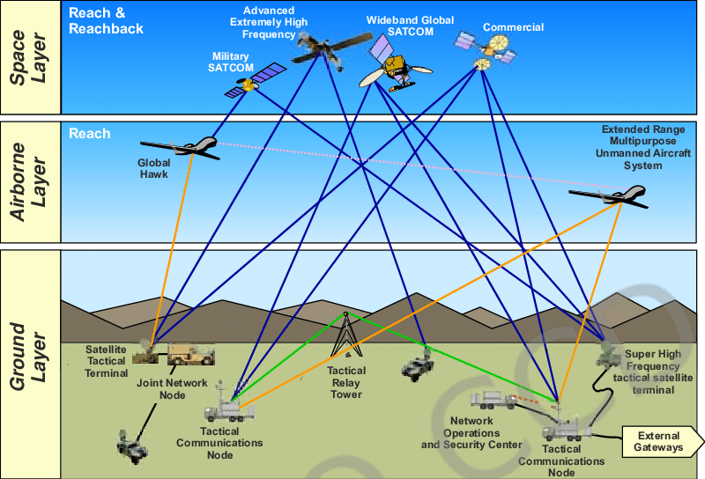
1.3 Théorie : le Network Centric Warfare (NCW)
Le Network-Centric Warfare (NCW), ou Guerre en Réseau est le concept stratégique fondamental qui a donné naissance à la Numérisation de l'Espace de Bataille (NEB)
OBJECTIF
Transformer la supériorité de l'information en avantage de combat décisif grâce à la mise en réseau de tous les acteurs et systèmes.
Notes:
Il s'agit d'une doctrine militaire qui vise à transformer la supériorité de l'information en avantage de combat décisif grâce à la mise en réseau de tous les acteurs et systèmes.

Slide 9
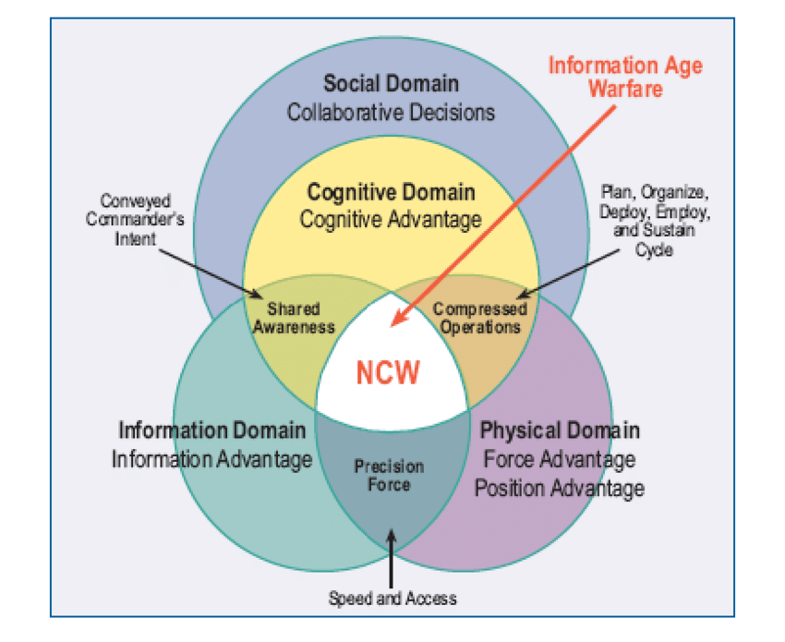
1.3 Théorie : le Network Centric Warfare (NCW)
Le NCW est une approche qui exploite le pouvoir de l'information en connectant :
Les Capteurs (Sensors) : Systèmes de Renseignement (ISR).
2. Les Décideurs (Commanders) : Postes de Commandement (C2).
3. Les Effecteurs (Shooters) : Systèmes d'armes.
Créer une force en réseau où l'information est immédiatement et simultanément partagée par tous les combattants.
Notes:
Le Network-Centric Warfare (NCW), ou Guerre en Réseau en français, est le concept stratégique fondamental qui a donné naissance à la Numérisation de l'Espace de Bataille (NEB) et à l'architecture C5ISR.
Il s'agit d'une doctrine militaire qui vise à transformer la supériorité de l'information en avantage de combat décisif grâce à la mise en réseau de tous les acteurs et systèmes.
🌐 Définition et Principe Clé
Le NCW est une approche qui exploite le pouvoir de l'information en connectant :
Les Capteurs (Sensors) : Systèmes de Renseignement (ISR).
Les Décideurs (Commanders) : Postes de Commandement (C2).
Les Effecteurs (Shooters) : Systèmes d'armes.
L'objectif est de créer une force en réseau où l'information est immédiatement et simultanément partagée par tous les combattants.
La Formule du NCW
L'idée principale peut se résumer par cette chaîne de valeur :
Information Partagée $\rightarrow$ Qualité de la Connaissance (Situational Awareness) $\rightarrow$ Accélération du Cycle de Décision $\rightarrow$ Action plus Rapide et Plus Efficace
💡 Trois Piliers du NCW
Le concept repose sur la connexion de trois domaines :
L'Espace de l'Information (Information Space) : Création et partage de la Common Operational Picture (COP).
L'Espace de la Connaissance (Cognitive Space) : L'interprétation des données par les commandants pour prendre les meilleures décisions.
L'Espace Physique (Physical Space) : L'exécution de l'action sur le terrain (manœuvre et frappe).
Le NCW cherche à lier ces trois espaces de manière fluide, en faisant de la vitesse de l'information le facteur déterminant de la victoire.

Slide 10
1.4 Objectifs de la Numérisation de l’Espace de Bataille
1. Objectif Stratégique : Atteindre la Supériorité Informationnelle
Maîtrise du Temps et de l'Espace
Transformation de l'Information en Puissance
2. Objectifs Opérationnels : Améliorer le Commandement et le Contrôle (C2)
Vision Unique (Common Operational Picture - COP)
Interopérabilité Accrue
Optimisation des Ressources
3. Objectifs Tactiques : Augmenter l'Efficacité des Actions
Précision des Frappes (Sensor-to-Shooter)
Sécurité et Protection des Forces
Efficacité au Combat Dégradé
Préparation du Terrain
Notes:
1. Objectif Stratégique : Atteindre la Supériorité Informationnelle
C'est l'objectif fondamental, hérité du concept de la Network-Centric Warfare (NCW).
Maîtrise du Temps et de l'Espace : Raccourcir la boucle OODA (Observer, Orienter, Décider, Agir) de l'adversaire. L'objectif est de prendre des décisions plus rapidement que l'ennemi, le plaçant constamment en position de réaction.
Transformation de l'Information en Puissance : Convertir l'accès aux données et aux connaissances en un avantage tactique et stratégique sur le terrain.
2. Objectifs Opérationnels : Améliorer le Commandement et le Contrôle (C2)
La NEB vise à optimiser la prise de décision et la coordination à tous les niveaux.
Vision Unique (Common Operational Picture - COP) : Fournir à tous les échelons de commandement (du soldat au quartier général) une image opérationnelle commune, précise et en temps quasi réel de l'environnement (localisation des forces amies, des ennemis, du terrain).
Interopérabilité Accrue : Assurer que les différentes composantes des forces (terre, air, mer) et les forces des pays alliés puissent communiquer et échanger des données de manière fluide et sécurisée.
Optimisation des Ressources : Permettre un meilleur suivi et une gestion plus efficace de la logistique, des munitions et des ressources humaines grâce à des systèmes d'information intégrés.
3. Objectifs Tactiques : Augmenter l'Efficacité des Actions
Ces objectifs se manifestent directement sur le terrain :
Précision des Frappes (Sensor-to-Shooter) : Réduire le temps entre la détection d'une cible par un capteur (drone, satellite) et son engagement par un effecteur (pièce d'artillerie, missile).
Sécurité et Protection des Forces : Améliorer la localisation des troupes amies (Blue Force Tracking) pour éviter les tirs fratricides et mieux coordonner la manœuvre.
Efficacité au Combat Dégradé : Maintenir un niveau de performance élevé même dans des conditions difficiles (brouillage, perte de liaisons principales) grâce à la résilience et à la redondance des réseaux.
Préparation du Terrain : Faciliter la simulation, l'entraînement et la planification de mission grâce à la modélisation numérique de l'environnement.

Slide 11
1.3 Théorie : le Network Centric Warfare (NCW)
(1) Information Partagée
(2) Qualité de la Connaissance (Situational Awareness)
(4) Action plus Rapide et Plus Efficace
(3) Accélération du Cycle de Décision
La formule du NCW

Slide 12
1.3 Théorie : le Network Centric Warfare (NCW):
Impact sur les Opérations
Vitesse
Precision
agilité
Notes:
Vitesse : Raccourcir la boucle OODA (Observer, Orienter, Décider, Agir). En partageant l'information instantanément, on réagit plus vite que l'ennemi.
Précision : Permettre le concept de Sensor-to-Shooter (du Capteur au Tireur). Une cible détectée par un capteur est immédiatement localisée par un effecteur pour une frappe rapide et précise.
Agilité : Permettre aux forces dispersées de collaborer comme une seule unité coordonnée, augmentant la flexibilité et la résilience face aux menaces.

Slide 13
Fondements Théoriques;
Implémentation Technologique;
Évolution du Commandement : C2 vs C5ISR ;
Nouveaux Paradigmes et Impacts Structurels;
V. Enjeux, Menaces et Défis.

Slide 14


2.1 L'Implémentation Pratique
Mise en données
Datafication
Supériorité décisionnelle
Processus itératifs de la NEB
Mise en réseaux
Mise en liaison des fonctions de cdt
La Mise en Donnée fournit une information de haute qualité (le Quoi), et la Mise en Réseau assure que cette information circule efficacement (le Comment), ensemble elles permettent d'atteindre la supériorité décisionnelle qui est l'objectif ultime de la NEB.

Slide 15

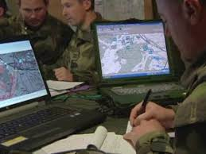
2.2 Mise en Données (1/4)
Ensemble des processus qui transforment la réalité du champ de bataille en un format numérique, structuré et standardisé exploitable par les machines.
Rôle : Assurer l'Intégrité sémantique et la Qualité de l'information.
Mise en données

Slide 16

2.2 Mise en Données (2/4)
Standardisation des Formats
Utiliser des protocoles et des métadonnées uniformes pour que, par exemple, le rapport de position d'un drone soit immédiatement compris par le système de gestion des feux.
TECHNIQUES
Fusion des Données
Corréler automatiquement les informations provenant de sources hétérogènes (radars, vidéos, rapports verbaux) pour créer une donnée unique, vérifiée et contextualisée.
Résultat
La création de la Common Operational Picture (COP) – l'image opérationnelle commune – qui est la vision synthétique et partagée de l'environnement, indispensable à la prise de décision rapide.

Slide 17
2.2 Mise en Données (3/4)
Attributs | Éléments
Système de pensée | Modes de pensée, philosophies, théories, modèles, idéologies, rationalités, etc
Formes de connaissances | Textes de recherche, manuels, magazines, sites web, expérience, bouche à oreille, forums de discussion, etc.
Finance | Modèles d'affaires, investissement, capital-risque, subventions, philanthropie, bénéfices, etc.
Economie politique | Politique, régimes fiscaux, opinion publique et politique, considérations éthiques, etc.
Gouvernementalités & légalités | Normes de données, formats de fichiers, exigences du système, protocoles, règlements, lois, licences, régimes de propriété intellectuelle, etc.

Slide 18
2.2 Mise en Données (4/4)
Matérialités & infrastructures | Papiers / stylos, ordinateurs, appareils numériques, capteurs, scanners, bases de données, réseaux, serveurs, etc.
Pratiques | Techniques, manière de faire, comportements acquis, conventions scientifiques, etc.
Organisations & institutions | Archives, sociétés, consultants, fabricants, détaillants, agences gouvernementales, universités, conférences, clubs et sociétés, comités et conseils, communautés de pratiques, etc.
Subjectivités & communautés | Des producteurs de données, des conservateurs, des gestionnaires, des analystes, des scientifiques, des politiciens, des utilisateurs, des scientifiques, etc.
Lieux | Labs, bureaux, sites de terrain, centres de données, fermes de serveurs, parcs d'affaires, etc., et leurs agglomérations.
Marché | Pour les données, ses dérivées (e.g. : texte, tableaux, graphiques, cartes), analyses, logiciels analytiques, interprétations, etc.

Slide 19
2.3 Mise en Réseau (1/2)
L'infrastructure technique (le C3 du C5ISR) qui assure le transport sécurisé et résilient des données numérisées entre tous les acteurs, sans erreur ni latence excessive.
Fournir une information de haute qualité (le Quoi),
S’assurer que cette information circule efficacement (le Comment),
Rôle : Assurer la Vitesse et la Disponibilité de l'information pour la supériorité décisionnelle (objectif ultime de la NEB)

Slide 20
2.3 Mise en Réseau (2/2)
Réseaux Tactiques
Déploiement de systèmes de communication résilients et à haut débit (SATCOM, réseaux maillés, Cloud ,.. Data centers) capables de gérer des flux de données importants (vidéo, cartographie)
TECHNIQUES
Interopérabilité Technique
Permettre aux différents équipements (radios, terminaux, SIC) de se connecter et de communiquer sans rupture.
Résultat
Le lien physique et logique qui permet au concept de Network-Centric Warfare (NCW) de fonctionner, garantissant que l'information n'est pas seulement disponible, mais qu'elle arrive au bon destinataire en temps réel.

Slide 21
2.4 Intégration
3
1
2. Intégration Fonctionnelle (Domaines et Fonctions)
1. Intégration Technique (Systèmes et Plateformes)
1
2
2
3
4
2016
3. Intégration Doctrinale et Culturelle
La garantie que la simple somme des équipements numériques devient un système de combat cohérent et unifié, capable de générer un avantage stratégique.
Notes:
1. Intégration Technique (Systèmes et Plateformes)
C'est le niveau le plus fondamental, axé sur la connectivité et la compatibilité des équipements (le matériel et les logiciels).
Interopérabilité des Systèmes : L'objectif est de s'assurer que les systèmes d'information et de commandement (SIC) de différentes unités (infanterie, artillerie, logistique) et différentes armées (terre, air, mer, cyber) peuvent communiquer et échanger des données sans rupture. Cela exige des standards techniques communs (protocoles, formats de données).
Intégration des Plateformes : Il s'agit d'intégrer les systèmes informatiques directement dans les plateformes de combat (véhicules, aéronefs, postes de commandement). Par exemple, le programme SCORPION en France intègre des systèmes de combat et de communication dans tous les nouveaux véhicules pour qu'ils soient des nœuds du réseau.
Intégration du Renseignement : Fusionner les données issues de capteurs hétérogènes (drones, satellites, écoute électronique) dans un système unique (C5ISR) pour créer une image opérationnelle commune (COP) fiable.
🤝 2. Intégration Fonctionnelle (Domaines et Fonctions)
Ce niveau concerne la fluidité et l'efficacité des processus opérationnels de combat.
Intégration Interarmées (Jointness) : Assurer la coordination efficace des actions entre les différentes forces. Par exemple, faire en sorte qu'une cible détectée par un avion de l'armée de l'Air soit instantanément engagée par l'artillerie de l'armée de Terre (le Sensor-to-Shooter).
Intégration du Cyber : Intégrer la défense et l'offensive dans le cyberespace avec les opérations cinétiques (physiques). Le cyber n'est plus un domaine séparé, mais un élément essentiel du plan de manœuvre global.
Intégration Homme-Machine : Définir les interfaces et les processus permettant aux opérateurs humains de travailler efficacement avec des systèmes automatisés et robotisés, en évitant la surcharge cognitive et en maintenant l'homme dans la boucle de décision.
🧠 3. Intégration Doctrinale et Culturelle
C'est l'intégration la plus difficile, nécessitant une adaptation des méthodes de travail et de la culture du commandement.
Adoption de la Pensée Réseau-Centrée : Les commandants doivent accepter de partager l'information et de décentraliser l'exécution des ordres, car le réseau permet une action coordonnée sans supervision hiérarchique constante.
Formation et Expertise : Former les militaires à utiliser et à maintenir des systèmes numériques complexes, en développant une expertise dans l'analyse de données et la cyberdéfense.
Confiance dans la Donnée : Développer la confiance des opérateurs et des décideurs dans la validité et la véracité des données fournies par les algorithmes et les systèmes automatiques, tout en conservant un sens critique.

Slide 22
2.5 Technologies disruptives et plus value opérationnel
Intelligence Artificielle (IA) et Apprentissage Automatique (Machine Learning)
Systemes autonomes et Robotique avancée
Communications au dela de la 5G (Next-Genaration Network)
Cyberdéfense et Cyber-offensive
Notes:
Les technologies disruptives de la Numérisation de l'Espace de Bataille (NEB) sont celles qui ne se contentent pas d'améliorer les systèmes existants, mais qui transforment radicalement la manière de combattre et de commander.

Slide 23
Fondements Théoriques;
Implémentation Technologique;
Évolution du Commandement : C2 vs C5ISR ;
Nouveaux Paradigmes et Impacts Structurels;
V. Enjeux, Menaces et Défis.

Slide 24
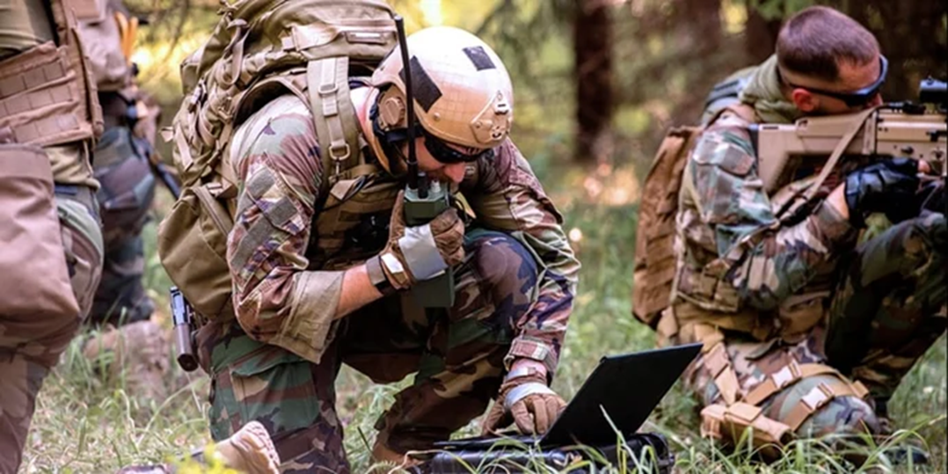
3.1 Le Modèle C2 Traditionnel et sa suite
Le fondement historique et le concept initial qui a régi le commandement et la gestion des forces militaires.
Caractéristiques:
une relation essentiellement hiérarchique et directive
Commandement (transmission des ordres)
Contrôle (veiller, surveiller et ajuster)
moyens de communication physiques ou analogiques.
Notes:
Le modèle C2 est le fondement historique et le concept initial qui a régi le commandement et la gestion des forces militaires. C'est le point de départ de l'évolution vers les architectures complexes modernes comme le C5ISR.
🧐 Définition du C2
Le terme C2 est l'acronyme de Commandement et Contrôle (Command and Control).
C (Commandement) : Désigne l'autorité qu'un commandant exerce légalement sur les forces désignées pour accomplir une mission. C'est la fonction qui implique la prise de décision, la formulation des intentions, et l'émission des ordres.
C (Contrôle) : Représente les mécanismes, procédures et systèmes mis en place par le commandant pour surveiller et diriger les forces, garantissant que l'exécution des ordres est conforme à son intention stratégique et tactique.
Concept Clé
Le modèle C2 est essentiellement une relation hiérarchique et directive :
Il s'agit de s'assurer que l'intention du commandant (le Commandement) est transmise de manière compréhensible à l'exécutant et que l'exécution est surveillée et ajustée (le Contrôle).
Historiquement, avant l'ère numérique, le C2 reposait sur des moyens de communication physiques ou analogiques (radios simples, courriers, cartes papier). Les décisions et les rapports étaient donc souvent basés sur des informations retardées et incomplètes.

Slide 25
3.2 Migration C2 vers C5ISR
1. Les Impératifs Opérationnels et Évolution des Menaces
Vitesse du Combat
Guerres en Réseau (NCW)
Nécessité de Renseignement Massif (ISR)
Menace Cyber (C5)
2. Les Facteurs Technologiques Habilitants
Progrès de l'Informatique (C4)
Révolution des Communications (C3)
Généralisation du GPS
Notes:
Les causes de la migration du modèle C2 traditionnel vers l'architecture intégrée C5ISR sont multiples. Elles découlent principalement des changements dans la nature de la guerre et de l'évolution exponentielle des technologies de l'information à partir de la fin de la Guerre Froide.

Slide 26
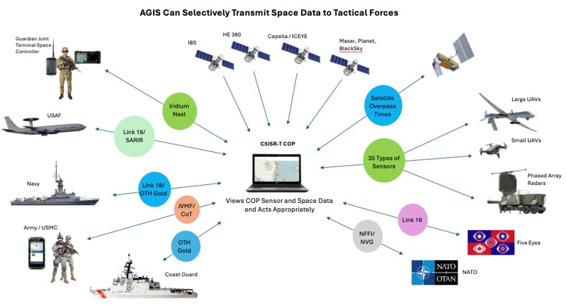
3.3 Le Modèle C5ISR
Intégration Totale : Le C5ISR garantit que les capteurs (ISR) alimentent en temps réel les systèmes de traitement (C4) qui informent le commandement (C2), lequel utilise le réseau (C3) pour commander les effecteurs (C5 - Combat Systems).
Vitesse de Décision : L'objectif est d'accélérer la boucle OODA (Observer, Orienter, Décider, Agir) de l'ennemi.
Défense du Réseau : L'ajout du 5e 'C' (Cyber) reconnaît que l'architecture elle-même est une cible stratégique.
Notes:
La théorie du modèle C5ISR n'est pas une théorie unique et isolée, mais plutôt une architecture doctrinale et technique qui encapsule les principes de la Guerre en Réseau (Network-Centric Warfare - NCW). Elle est la formalisation des fonctions nécessaires pour réaliser la Numérisation de l'Espace de Bataille (NEB).
Le modèle C5ISR est la concrétisation technique de la doctrine de la supériorité informationnelle.
Intégration Totale : Le C5ISR garantit que les capteurs (ISR) alimentent en temps réel les systèmes de traitement (C4) qui informent le commandement (C2), lequel utilise le réseau (C3) pour commander les effecteurs (C5 - Combat Systems).
Vitesse de Décision : L'objectif est d'accélérer la boucle OODA (Observer, Orienter, Décider, Agir) de l'ennemi. L'information étant disponible et analysée instantanément, le temps de réaction est drastiquement réduit (concept du Sensor-to-Shooter).
Défense du Réseau : L'ajout du 5e 'C' (Cyber) reconnaît que l'architecture elle-même est une cible stratégique. La protection du réseau contre les cyberattaques est intégrée à la mission.
En résumé, le C5ISR n'est pas seulement un ensemble d'équipements, mais l'épine dorsale architecturale qui permet à toutes les fonctions militaires de collaborer comme un seul système cohérent et rapide, faisant de l'information l'arme la plus puissante du champ de bataille numérisé.

Slide 27
3.4 Comparaison C2 vs C5ISR
Domaine | C2 (Modèle Ancien) | C5ISR (Modèle NEB)
Information | Séparée, lente, basée sur des rapports humains. | Partagée, instantanée, fusionnée par l'IA (COP).
Processus | Linéaire (commande et exécution). | Boucle fermée et rapide (OODA accélérée).
Vulnérabilité | Logistique et concentration des forces. | Cyberespace et dépendance au réseau.
But Ultime | Vaincre l'ennemi physiquement. | Atteindre la supériorité décisionnelle.

Slide 28
Fondements Théoriques;
Implémentation Technologique;
Évolution du Commandement : C2 vs C5ISR ;
Nouveaux Paradigmes et Impacts Structurels;
V. Enjeux, Menaces et Défis.

Slide 29
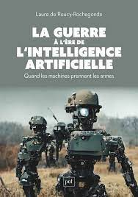
4.1 Nouveaux paradigmes
Intelligence Artificielle (IA) et Apprentissage Automatique (Machine Learning)
Fusion et Analyse de Données
Aide à la Décision
Reconnaissance Automatique de Cibles (ATR)
Notes:
L'IA est la technologie la plus disruptive, car elle permet de gérer la complexité et la vitesse du champ de bataille numérisé.
Fusion et Analyse de Données : L'IA est indispensable pour traiter la masse de données (Big Data) générée par les capteurs. Elle filtre, corréle, et interprète les données du C5ISR (imagerie, signaux, rapports) plus rapidement que l'humain pour créer un renseignement actionable.
Aide à la Décision : Les algorithmes prédictifs aident les commandants à évaluer les scénarios, à anticiper les mouvements ennemis et à recommander des actions, accélérant ainsi l'étape d'Orientation de la boucle OODA.
Reconnaissance Automatique de Cibles (ATR) : L'IA permet aux systèmes de reconnaître et d'identifier automatiquement les menaces ou les cibles dans les flux vidéo ou radar.

Slide 30
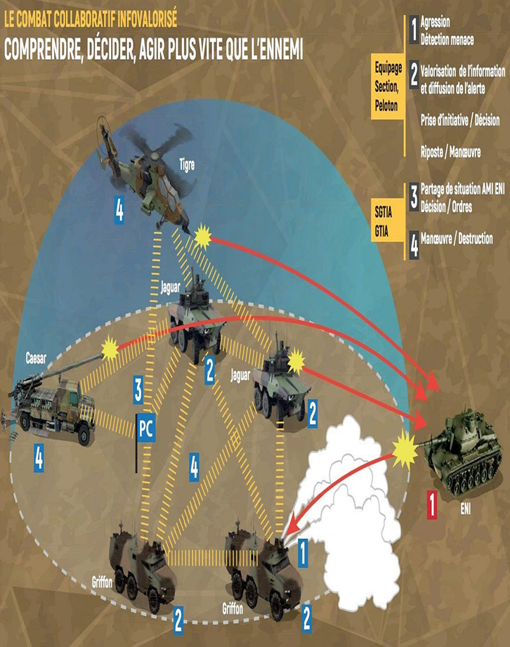
4.1 Nouveaux paradigmes
Communications au delà de la 5G (Next-Genaration Network)
Réseaux Mâillés 5G/6G Tactiques
Cloud Computing/Edge Computing
Notes:
Le besoin de transférer des volumes massifs de données (vidéos 4K, modèles 3D, flux capteurs) en temps réel et avec une latence ultra-faible pousse à l'adoption de technologies de réseaux de pointe.
Réseaux Mâillés 5G/6G Tactiques : Utilisation de fréquences militaires et de technologies cellulaires avancées pour créer des réseaux tactiques à très haute capacité et à faible latence, essentiels pour le combat collaboratif.
Cloud Computing/Edge Computing : Déploiement de capacités de calcul et de stockage au plus près du champ de bataille (Edge Computing) pour traiter l'information localement et réduire la dépendance aux infrastructures centralisées.

Slide 31
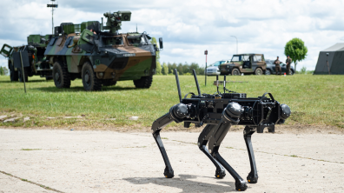
4.1 Nouveaux paradigmes
Systèmes autonomes et Robotique avancée
Essaims de Drones (Swarming)
armes Létales Autonomes (ALA / LAWS)
Logistique Robotisée
Notes:
L'autonomie est l'aboutissement de la numérisation, car elle délègue certaines fonctions de combat et de soutien à la machine.
Essaims de Drones (Swarming) : Capacité à coordonner un grand nombre de systèmes aériens ou terrestres sans pilote pour saturer les défenses ou effectuer une reconnaissance à grande échelle.
Armes Létales Autonomes (ALA / LAWS) : Systèmes capables de détecter, sélectionner et engager des cibles sans intervention humaine (même si les débats éthiques et la réglementation sont encore en cours).
Logistique Robotisée : Utilisation de véhicules terrestres sans pilote (UGV) pour le transport de ravitaillement, le déminage ou l'évacuation de blessés, réduisant les risques pour le personnel.

Slide 32
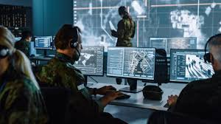
4.1 Nouveaux paradigmes
Cyberdéfense et Cyber-offensive
Sécurité Quantique : Développement de systèmes de chiffrement résistants aux futurs ordinateurs quantiques, protégeant les données à très long terme.
Guerre Électronique (GE) de Précision : Utilisation de l'IA pour analyser les signaux ennemis en temps réel et générer des contremesures de brouillage chirurgicales, ciblant les liaisons clés de l'adversaire.
Notes:
La dépendance au numérique fait du cyberespace le nouveau terrain d'affrontement, rendant les outils de cybersécurité disruptifs par nécessité.
Sécurité Quantique : Développement de systèmes de chiffrement résistants aux futurs ordinateurs quantiques, protégeant les données à très long terme.
Guerre Électronique (GE) de Précision : Utilisation de l'IA pour analyser les signaux ennemis en temps réel et générer des contremesures de brouillage chirurgicales, ciblant les liaisons clés de l'adversaire.

Slide 33
4.2 Impacts structurels
Conséquences sur le Commandement
Risque de Micro-management
Brisure de la Chaîne de Commandement
Court-circuitage des Échelons
Évolution du Rôle du Chef

Slide 34
Fondements Théoriques;
Implémentation Technologique;
Évolution du Commandement : C2 vs C5ISR ;
Nouveaux Paradigmes et Impacts Structurels;
V. Enjeux, Menaces et Défis.

Slide 35
5.3 Enjeux et Défis
Vitesse de Décision : Atteindre la supériorité décisionnelle en accélérant la boucle OODA (Observer, Orienter, Décider, Agir).
Intégration et Interopérabilité : Relier de manière fluide tous les systèmes (C5ISR) et les forces (interarmées).
Cybersécurité et Résilience : Protéger l'ensemble du réseau contre les cyberattaques, le brouillage électronique et la défaillance.
Facteur Humain : Former le personnel et éviter la surcharge informationnelle due à la masse de données (Big Data).
Coût et Éthique : Gérer le financement massif des systèmes et les dilemmes éthiques des armes autonomes (ALA).
Adaptation de la Doctrine : L'enjeu est de faire évoluer les doctrines de commandement pour exploiter pleinement les capacités du réseau sans compromettre l'autorité.
Notes:
Défis Technologiques et d'Intégration
Ces défis sont directement liés à la mise en œuvre de l'architecture C5ISR.
Interopérabilité des Systèmes : Le défi majeur est d'assurer que des systèmes hétérogènes (anciens et nouveaux, de différentes armées nationales ou alliées) puissent communiquer et échanger des données de manière fluide et automatique. Cela exige des standards techniques et sémantiques universels (la Mise en Donnée).
Résilience du Réseau : Concevoir et maintenir un réseau de communication (C3) qui soit suffisamment robuste, à haut débit et résilient pour fonctionner même sous l'effet de la Guerre Électronique (brouillage) et des destructions physiques.
Gestion du Big Data Militaire : Maîtriser le volume colossal de données générées par les capteurs (ISR). Le défi est d'utiliser l'Intelligence Artificielle (IA) pour filtrer efficacement ce "bruit" et en extraire le renseignement pertinent pour l'opérateur humain.
Sécurité Cyber : Protéger l'ensemble de l'architecture C5ISR contre les intrusions et les cyberattaques. Le défi est de développer une cyberdéfense proactive capable d'anticiper et de contrer des menaces en constante évolution.
🧠 Défis Humains et Organisationnels
La technologie ne fonctionne que si les hommes et les structures sont adaptés.
Formation et Compétences : Le défi est de former des milliers de militaires, du fantassin au général, à l'utilisation et à la maintenance de systèmes numériques complexes. Il faut développer une expertise spécialisée en ingénierie réseau, en cybersécurité et en analyse de données.
Adaptation de la Doctrine de Commandement (C2) : Il est difficile de faire évoluer une culture militaire hiérarchique et centralisée. Le défi est d'adopter le modèle de Commandement de Mission (ou Mission Command), où le chef délègue l'exécution, en faisant confiance à la Connaissance de la Situation Partagée (COP) fournie par le réseau.
Gestion de la Surcharge Cognitive : Malgré l'IA, le risque de surcharge informationnelle demeure. Le défi est de concevoir des interfaces utilisateur qui présentent l'information de manière intuitive et pertinente, sans paralyser la prise de décision humaine.
💰 Défis Économiques et Éthiques
Coût et Pérennité : Les programmes de NEB sont parmi les plus coûteux. Le défi est d'assurer un financement constant et massif non seulement pour l'acquisition initiale, mais aussi pour les mises à jour logicielles et la maintenance de systèmes évolutifs.
Enjeux Éthiques de l'Autonomie : L'intégration des systèmes robotiques et d'Armes Létales Autonomes (ALA) soulève le défi éthique et légal de déterminer la responsabilité et de garantir le respect du Droit International Humanitaire (DIH) lorsque la machine prend la décision d'engager le combat.
En bref, les défis de la NEB sont ceux d'une transformation complète : créer un système de combat intelligent, résilient et éthiquement responsable, tout en gérant sa complexité technique et son coût faramineux.

Slide 36
5.2 Menaces/Risques
1. La Guerre Cybernétique (Attaque du C4 et C5)
C'est la menace la plus critique car elle cible le cœur de la NEB.
2. La Guerre Électronique (GE)
La GE vise l'infrastructure de communication physique (C3).
3. Les Attaques Contre les Systèmes Autonomes
4. Risque de Dépendance et de Paralysie Technologique
5. Risque Humain et Cognitif par la surcharge Informationnelle (Infobésité)
6. Risques éthiques
Notes:
Menaces (Risques Exogènes - Liés à l'Adversaire)
Les menaces sont les actions malveillantes qu'un adversaire (État, groupe terroriste) peut mener pour exploiter les vulnérabilités du système numérisé.
1. La Guerre Cybernétique (Attaque du C4 et C5)
C'est la menace la plus critique car elle cible le cœur de la NEB.
Attaque d'Intégrité : Modifier ou altérer les données qui circulent dans le réseau. Par exemple, changer la position d'une unité amie sur la COP (Common Operational Picture) pour provoquer un tir fratricide.
Attaque de Disponibilité (Déni de Service) : Paralyzer les réseaux de communication ou les systèmes de commandement pour empêcher la prise de décision en temps réel (boucle OODA).
Espionnage et Interception : Voler des données sensibles (plans d'opération, technologies) ou intercepter les communications chiffrées.
2. La Guerre Électronique (GE)
La GE vise l'infrastructure de communication physique (C3).
Brouillage (Jamming) : Émettre des interférences radio puissantes pour saturer le spectre et empêcher les radios (SDR, satellites) de fonctionner, coupant ainsi la Mise en Réseau.
Leurre et Tromperie (Spoofing) : Injecter de fausses informations dans le réseau (ex: usurper l'identité d'un système GPS ou d'un drone) pour désorienter ou tromper l'ennemi.
3. Les Attaques Contre les Systèmes Autonomes
Avec la robotisation, de nouvelles cibles apparaissent.
Prise de Contrôle (Hacking) : Désarmer, rediriger ou capturer les drones (UAV) ou les véhicules terrestres sans pilote (UGV) en exploitant des failles de communication.
🚨 Risques (Risques Endogènes - Liés au Fonctionnement du Système)
Les risques sont les conséquences négatives ou les vulnérabilités intrinsèques découlant de la complexité du système lui-même.
1. Risque de Dépendance et de Paralysie
Dépendance Technologique : La confiance excessive dans le réseau fait que, si celui-ci est compromis, l'armée perd une grande partie de sa capacité de combat (l'effet de coupure, ou blackout).
Risque de Problème Logiciel/Matériel : Un bug informatique, une panne matérielle ou une erreur de maintenance peuvent avoir des conséquences opérationnelles catastrophiques, même en l'absence d'attaque ennemie.
2. Risque Humain et Cognitif
Surcharge Informationnelle (Infobésité) : La masse de données générée (Big Data militaire) peut submerger les opérateurs et les commandants, entraînant une analyse trop lente ou une paralyse décisionnelle – le contraire de l'objectif de la NEB.
Perte de Sens Critique : Le risque que le personnel militaire perde ses réflexes tactiques traditionnels (lecture de carte papier, communications manuelles) en cas de défaillance totale des systèmes numériques.
3. Risques Éthiques et Légaux
Problème de Responsabilité : En cas d'erreur opérationnelle ou de dommage collatéral causé par un système automatisé ou autonome (ALA), déterminer la responsabilité légale et morale est extrêmement complexe.
Erreur Algorithmique : Un biais ou une erreur dans le programme d'IA peut entraîner des décisions de ciblage ou des identifications de cibles erronées à grande échelle, conduisant à des violations du Droit International Humanitaire.

Slide 37





5.4 Analyse SWOT sur les Armées Africaines
Réactivité aux Menaces Asymétriques
Territoires Vastes et Ouverts
Capacités d'Innovation Ad Hoc
Contraintes Budgétaires Chroniques
Infrastructure et Formation Déficientes
Hétérogénéité des Équipements
S
W
Une forte population jeune
Partenariats Internationaux et Aide
Accès à la Technologie Civile (COTS)
Coopération Régionale
O
T
Vulnérabilité Cyber accrue
Dépendance Technologique Étrangère
Détérioration du C2 en Cas de Panne (résilience)
Urgence hautement signalée d’adresser les problématiques

Slide 38
Conclusion
La Numérisation de l'Espace de Bataille (NEB) est une doctrine militaire visant la supériorité décisionnelle en reliant tous les éléments (capteurs, commandement, systèmes d'armes) via un réseau unique (C5ISR). Son objectif est d'accélérer la prise de décision (boucle OODA) et de garantir une image opérationnelle partagée. Ses principaux enjeux résident dans la gestion des risques cyber et des défis éthiques liés à l'autonomie des systèmes.

Slide 39
Pour aller plus loin…
David S. Alberts : Formalisation de la Guerre en Réseau (NCW). A théorisé que l'information partagée mène à la puissance de combat.
Vice Amiral Arthur K. Cebrowski : Principal promoteur et acteur de la transformation des forces américaines vers l'architecture en réseau.
John Garstka : A contribué à la définition de l'architecture technique liant capteurs, commandement et effecteurs.
Organismes Français (DGA/EMA) : Adaptation du concept en Numérisation de l'Espace de Bataille (NEB) et concrétisation via le programme SCORPION.

Slide 40

?
« Dans la guerre en réseau, l'information ne circule pas : elle est partagée. Le commandement ne dirige pas : il orchestre. La supériorité n'est plus dans la force des plateformes, mais dans la vélocité et la résilience du réseau. » ZEAS

